Slide 1


HeyButler
HeyButler
Bürokratie? Erledigt. – Dein Butler fürs Büro
Teil 1 von 7
Präsentationsreihe · Bürokratie? Erledigt.
Notes:
Willkommen bei HeyButler. In den nächsten Minuten zeige ich Dir, wie ein kleiner Betrieb oder ein Haushalt seinen Papierkram los wird. Die Idee ist einfach: Du sagst Deinem Butler, was zu tun ist, und er erledigt es. Er legt ab, erkennt, erinnert und schreibt Entwürfe. Und nichts geht raus, ohne dass Du es bestätigt hast.

Slide 2
Kennst Du das?
Belege liegen in Mails, Ordnern, Handyfotos
Suchen dauert länger als die Arbeit
Fristen merkt man erst, wenn's teuer wird
Jede Software will Pflege und viele Klicks
HeyButler
Das Konzept
2
Notes:
Kleine Firmen und Haushalte ertrinken nicht in großen Aufgaben, sondern in vielen kleinen. Eine Rechnung kommt per Mail, der Lieferschein liegt im Auto, das Angebot im Postfach des Kollegen. Wer etwas sucht, sucht lange. Und Fristen fallen erst auf, wenn die Mahnung kommt. Klassische Ablage-Software hilft wenig, weil sie selbst Pflege braucht: Eingabefelder, Kennzahlen, Schulungen.

Slide 3
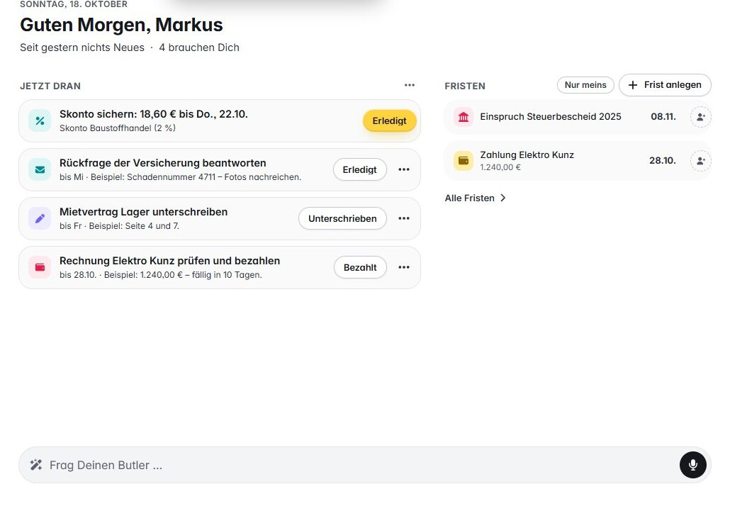
Die Idee: Du sagst es, er erledigt es
Tippen, sprechen, fotografieren oder Datei reinziehen
Antwort als Text und bedienbare Karten
Ansichten gibt es zusätzlich, nie als Pflicht
Morgens: Überblick, was Dich heute braucht
DU SAGST
„Guten Morgen – was steht heute an?“
HeyButler
Das Konzept
3
Notes:
Der Chat mit dem Butler ist die App. Du schreibst oder sprichst ganz normal, schickst ein Foto oder ziehst eine Datei hinein. Der Butler antwortet mit Text und mit Karten, die Du direkt bedienst: Dokumente, Rückfragen mit Knöpfen, Formulare, Entwürfe, Fristen. Ordner, Kalender und Listen gibt es trotzdem – zum Stöbern. Aber Du musst nicht durch Menüs klicken.

Slide 4
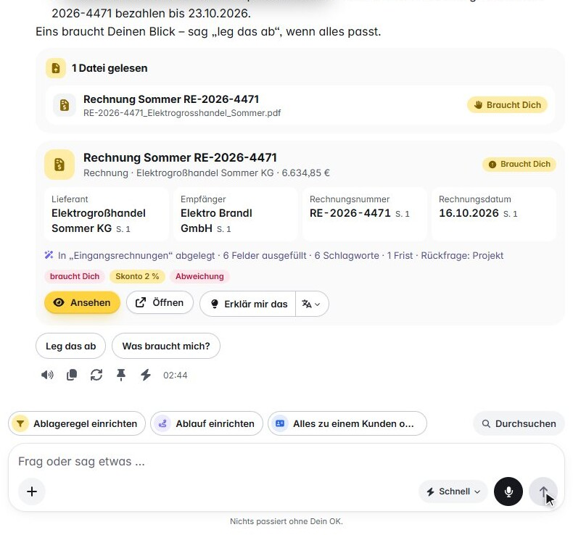
Karten statt Klickstrecken
Dokument, Frist, Freigabe, Formular, Entwurf
Aufklappen öffnet die Arbeitsfläche daneben
Am Handy legt sie sich darüber
HeyButler
Das Konzept
4
Notes:
Jede Antwort des Butlers kann eine Karte enthalten. Eine Karte ist ein kleines Werkzeug: Du kannst einen Beleg ansehen, eine Frist verschieben oder eine Freigabe erteilen, ohne die Unterhaltung zu verlassen. Willst Du mehr sehen, klappst Du die Karte auf. Am Computer öffnet sich dann die Arbeitsfläche neben dem Chat, am Handy darüber.

Slide 5
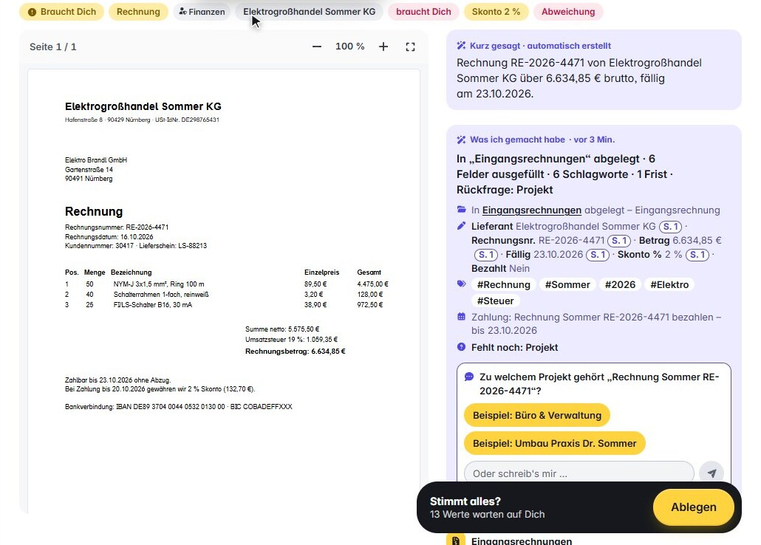
Was mit jedem Dokument passiert
Erkennen: Art, Absender, Betrag, Datum
Ablegen: richtiger Ordner, Felder, Schlagworte
Verknüpfen: Angebot → Lieferschein → Rechnung
Fristen anlegen, Dubletten erkennen
HeyButler
Das Konzept
5
Notes:
Sobald ein Dokument ankommt, arbeitet der Butler es durch. Er erkennt, was es ist, wählt den Ordner, füllt die Felder aus, vergibt Schlagworte und verknüpft Zusammengehöriges, etwa Bestellung, Lieferschein und Rechnung. Doppelte Dateien erkennt er am Fingerabdruck. Zahlungs-, Skonto- und Kündigungsfristen legt er gleich mit an. Bei jedem Dokument steht, was er gemacht hat.

Slide 6
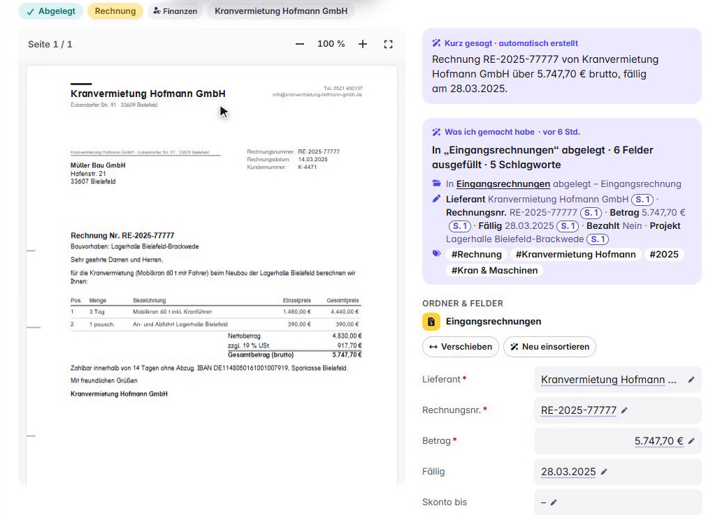
Jeder Wert mit Fundstelle
Tipp auf den Betrag – die Stelle leuchtet gelb
Seite und wörtliches Zitat, auch bei Fotos
Passt das Zitat nicht, wird nichts automatisch abgelegt
DU SAGST
„Woher hast Du den Betrag?“
HeyButler
Das Konzept
6
Notes:
Ein wichtiger Unterschied: Der Butler behauptet nichts ohne Beleg. Zu jedem gelesenen Wert merkt er sich die Seite, das Zitat und, wo möglich, die genaue Position. Tippst Du auf den Betrag, springt der Betrachter zur Stelle und markiert sie gelb. Findet sich ein Zitat nicht im Text, wird der Wert abgewertet und das Dokument kommt zur Prüfung.

Slide 7
Die Ordnung baut sich selbst
Dokument­arten und Felder kommen mit dem Branchen­paket
Nummernkreise entstehen mit der ersten eigenen Rechnung
Je Absender lernt er eine interne Vorlage
Mehr Dokumente = mehr Vorlagen = weniger Kosten
HeyButler
Das Konzept
7
Notes:
Niemand muss vorher etwas einrichten. Das Branchenpaket bringt Ordner, Felder und Dokumentarten mit, eigene Arten legst Du per Satz an. Rechnungsnummernkreise entstehen je Art und Jahr mit der ersten Rechnung, die Du schreibst. Und für jeden Absender lernt der Butler eine interne Vorlage: Wo steht die Rechnungsnummer, wo die Summe. Ab zwei Mustern liest er solche Belege ohne KI. Je mehr Dokumente ein Kunde hat, desto mehr spart er.

Slide 8
IN ZAHLEN
Wiederkehrende Belege: 0 € KI
ab 2 Mustern liest die Vorlage – jeder 10. Beleg geht zur Kontrolle an die KI
Erkannt an USt-IdNr., IBAN oder Briefkopf
Abweichung? Vorlage lernt neu
Ersparnis sichtbar in den Einstellungen
HeyButler
Das Konzept
8
Notes:
So sieht das in Zahlen aus. Ein Beleg von einem bekannten Absender wird nach zwei Mustern ohne KI gelesen, das kostet nichts. Zur Sicherheit geht jeder zehnte trotzdem an die KI. Weicht etwas ab, lernt die Vorlage neu. In den Einstellungen siehst Du, wie viele Belege diesen Monat ohne KI gelesen wurden und was das gespart hat.

Slide 9
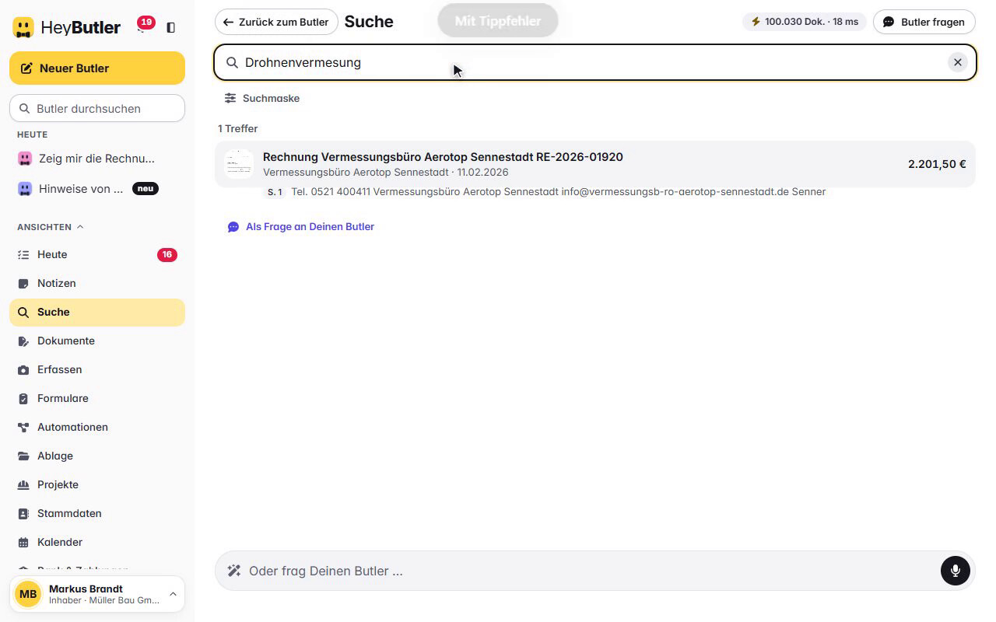
IN ZAHLEN
100.000 Dokumente in 0,02–0,04 s
Volltext und Wortteile, deutsch – gemessen mit dem Such-Benchmark
„Rechnung Telekom“, „beton“, „Nr 150123“
Filter aus dem Satz: Absender, Betrag, Zeitraum
Messwerte: gezielt 0,02–0,04 s, breite Begriffe bis ≈ 0,24 s · 1 Mio. Dokumente: gezielt unter 0,15 s, breite Begriffe 1–5 s (wird optimiert)
HeyButler
Das Konzept
9
Notes:
Ein Archiv ist nur so gut wie seine Suche. Wir haben die Suche mit hunderttausend Dokumenten gemessen: Volltext auf Deutsch, auch Wortteile wie beton in Transportbeton, dazu Nummern und Beträge. Die gemessenen Zeiten stehen hier: Bei hunderttausend Dokumenten brauchen gezielte Suchen im aufgezeichneten Video 0,02 bis 0,04 Sekunden, der Server selbst 14 bis 32 Millisekunden; sehr breite Begriffe bis etwa 0,24 Sekunden. Bei einer Million Dokumenten bleiben gezielte Suchen unter 0,15 Sekunden, breite Begriffe dauern noch 1 bis 5 Sekunden – daran arbeiten wir. Aus einem Satz wie Rechnungen von Krämer über tausend Euro seit Juli macht die Suche selbst die passenden Filter.

Slide 10
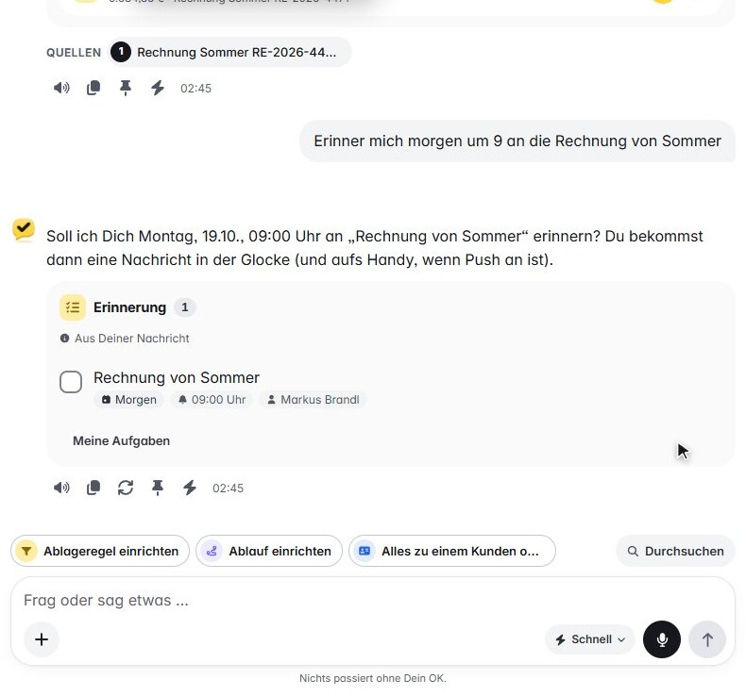
Vertrauen ist eingebaut
Vorschlagen → bestätigen → handeln → protokollieren
Nichts wird ohne Dein OK versendet oder gelöscht
Jede Aussage mit Quelle zum Antippen
Protokoll als prüfbare Kette
HeyButler
Das Konzept
10
Notes:
Ein Butler, der eigenmächtig Mails verschickt, wäre gefährlich. Deshalb gilt immer dieselbe Reihenfolge: Der Butler schlägt vor, Du bestätigst, dann handelt er, und alles landet im Protokoll. Mails, Mahnungen und Briefe entstehen als Entwurf. Jede Antwort zeigt ihre Quelle. Das Protokoll ist als Hash-Kette gebaut, nachträgliche Änderungen fallen auf.

Slide 11
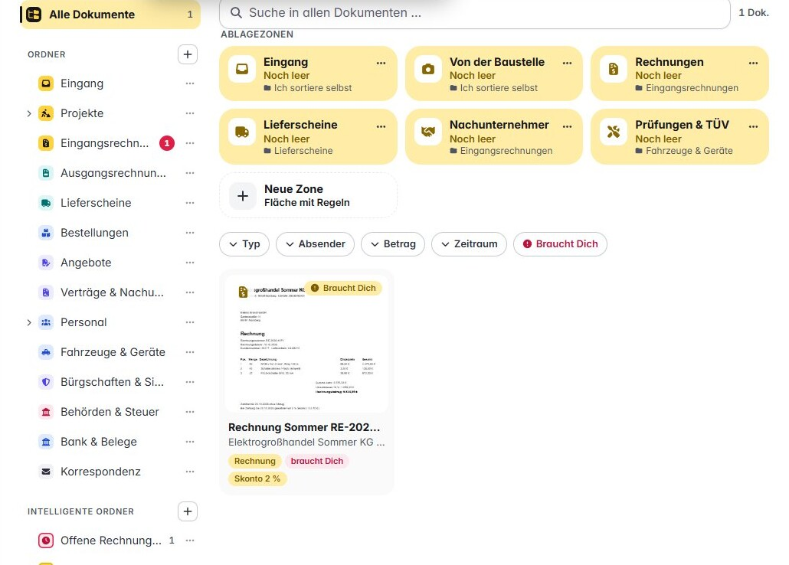
Ablage, die mitdenkt
Ordner wie im Explorer, mit Farbe und Symbol
Felder wie Tabellenspalten: Betrag, Fällig, Bezahlt
Ablagezonen mit Regel: hier rein, dort hin
Intelligente Ordner: „Offene Rechnungen“
HeyButler
Das Konzept
11
Notes:
Die Ablage fühlt sich an wie ein Laufwerk, nur schlauer. Ordner kann jeder. Jeder Ordner hat Felder wie Spalten einer Tabelle, die der Butler selbst ausfüllt. Ablagezonen sind Flächen mit einer Regel, zum Beispiel alles hier zu Halle 3, Freigabe ab fünftausend Euro. Intelligente Ordner sind gespeicherte Suchen wie offene Rechnungen oder Skonto läuft.

Slide 12
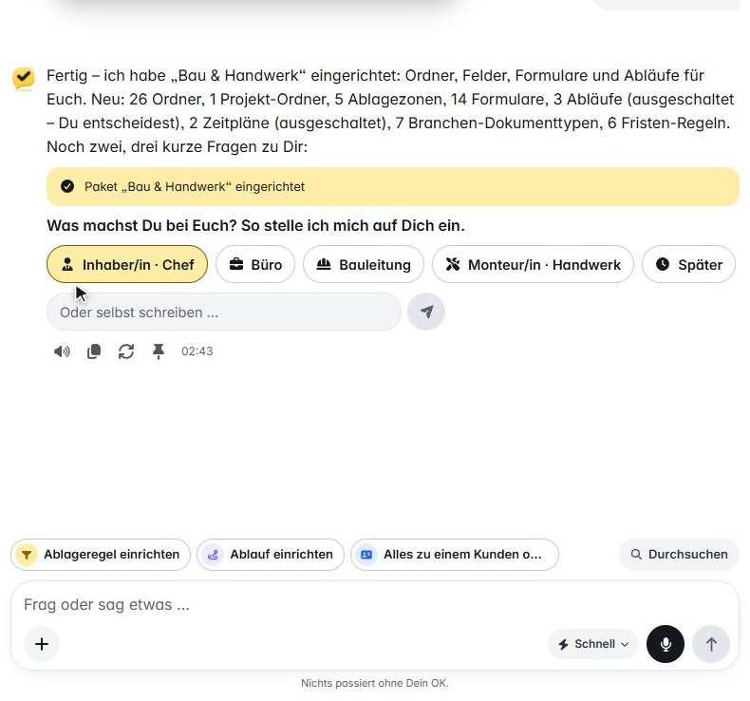
20 Branchenpakete
Bau, Elektro & SHK, Architektur, Kfz
Büro & Steuerberater, Kanzlei, Hausverwaltung
Praxis, Pflege, Schule & Kita, Verwaltung
Privat, Vermieter, Makler, Logistik und mehr
HeyButler
Das Konzept
12
Notes:
Beim Start wählst Du Deine Branche, auch mehrere. Ein Paket bringt fertige Ordner mit Feldern, Ablagezonen, Formulare, Abläufe, Fristen, Fachwörter und Beispielsätze mit. Ein Bauunternehmen bekommt also gleich Bautagebuch, Mängelanzeige und Bürgschaften, eine Kanzlei ein Fristenbuch. Zwanzig Pakete gibt es heute. Apotheke und Spedition sind erste Fassungen.

Slide 13
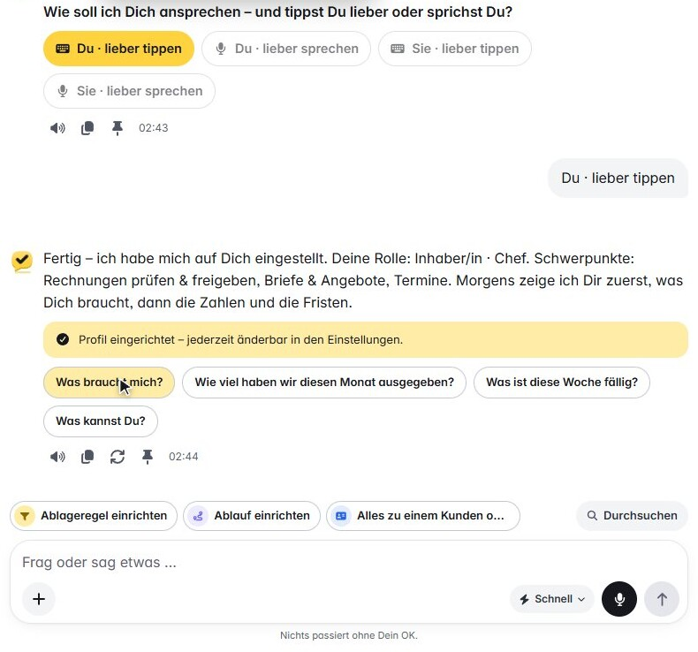
Er lernt Dich kennen
Fragen beim ersten Start: Rolle, Arbeit, Ort
Aktionen-Bibliothek: fertige Aufträge mit einem Tipp
Eigene Butler mit Name, Farbe, Ton
Was er über Dich weiß: einsehbar, abschaltbar
HeyButler
Das Konzept
13
Notes:
Jede Person bekommt ihren eigenen Zuschnitt. Beim ersten Start fragt der Butler nach Rolle, typischen Aufgaben und Arbeitsort. Ein Monteur sieht dann Foto, Bautagebuch und Stunden, das Büro Posteingang und Freigaben, der Chef Zahlen und Fristen. Fertige Aktionen starten mit einem Tipp. Was der Butler lernt, kannst Du ansehen, ausschalten und löschen.

Slide 14
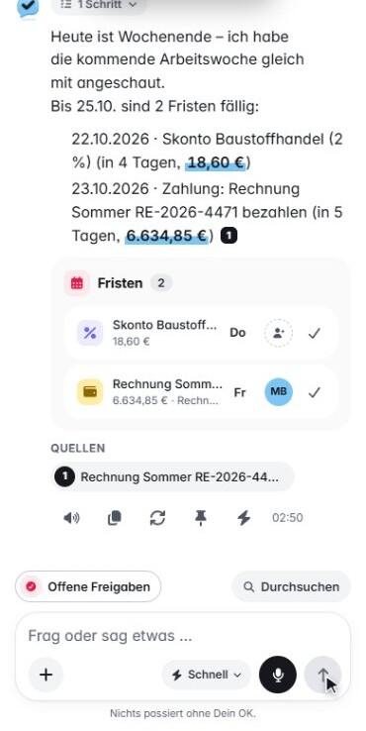
Überall dabei
Handy (Android), Web und Windows
Fotografieren und diktieren, auch ohne Netz
Wichtige Dokumente offline behalten
Auch privat: eigener Bereich, gleicher Butler
HeyButler
Das Konzept
14
Notes:
HeyButler läuft im Browser, als Windows-Programm und als Android-App. Auf der Baustelle fotografierst Du den Lieferschein oder diktierst das Bautagebuch, auch ohne Netz. Die Einträge warten auf dem Handy und gehen raus, sobald wieder Empfang da ist. Jede Person hat zusätzlich einen privaten Bereich, getrennt von der Firma, mit demselben Butler.

Slide 15
Verbunden mit Deinem Alltag
Microsoft 365, Outlook-Add-in, Gmail, IMAP
E-Rechnung: XRechnung, ZUGFeRD, Peppol
DATEV-Export, Lexware Office, sevDesk
Teams, Slack, Kontoauszüge (CAMT, MT940)
HeyButler
Das Konzept
15
Notes:
HeyButler ersetzt nicht alles, sondern verbindet. Mails kommen aus Microsoft 365, über das Outlook-Add-in, per Weiterleitung oder IMAP. E-Rechnungen werden empfangen, geprüft und geschrieben. Der Steuerberater bekommt einen DATEV-Export oder die Belege gehen an Lexware Office und sevDesk. Kontoauszüge importierst Du als Datei, ohne Bankzugang. Teams und Slack melden fällige Freigaben.

Slide 16

Vorher und nachher
Vorher
Mit
HeyButler
Abtippen
Foto, fertig
Ordner suchen
Einen Satz fragen
Frist verpasst
Erinnerung mit Quelle
Mail schreiben
Entwurf bestätigen
HeyButler
Das Konzept
16
Notes:
Zum Abschluss der Vergleich. Statt Belege abzutippen, machst Du ein Foto. Statt in Ordnern zu suchen, fragst Du in einem Satz. Statt Fristen im Kopf zu behalten, erinnert Dich der Butler und zeigt das Dokument, aus dem die Frist kommt. Und statt jede Mail selbst zu schreiben, bekommst Du einen Entwurf, den Du nur noch prüfst und bestätigst.

Slide 17
HEYBUTLER
Bürokratie? Erledigt.
HeyButler – Du sagst es, er erledigt es
HeyButler
Das Konzept
17
Notes:
Das war das Konzept in Kürze. In den weiteren Teilen zeige ich Dir, wie man HeyButler bedient, was die einzelnen Branchenpakete können, wie Technik und Datenschutz gebaut sind, was es kostet, wie die Verwaltung funktioniert und schließlich über sechzig ganz konkrete Anwendungsfälle aus dem Alltag.

